Slide 1


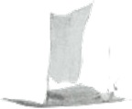
大学物理
振动和波动习题

Slide 2
题
0801在弹簧振子系统中，角频率的大小是由什么因素决定的
壹
由简谐振动的动力学方程决定
贰
由简谐振动的运动学方程决定
叁
由简谐振动的周期决定
肆
由弹簧振子系统中的倔强系数和质量决定
√

Slide 3
题
0802对一个作简谐振动的物体，下面哪种说法是正确的？
壹
物体处在运动正方向的端点时，速度和加速度都达到最大值
贰
物体位于平衡位置且向负方向运动时，速度和加速度都为零
叁
物体位于平衡位置且向正方向运动时，速度最大，加速度为零
√
肆
物体处在负方向的端点时，速度最大，加速度为零

Slide 4








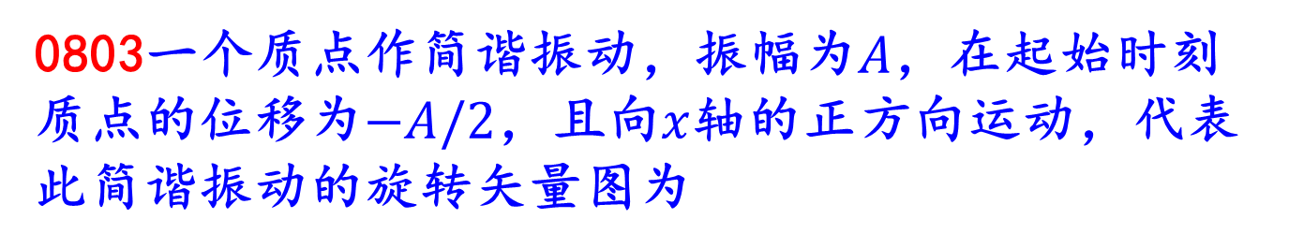




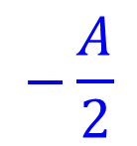





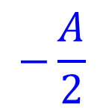

题
0803一个质点作简谐振动，振幅为$A$，在起始时刻质点的位移为$−A/2$，且向$x$轴的正方向运动，代表此简谐振动的旋转矢量图为
$$\frac{A}{2}$$
$$A$$
壹
$$x$$
贰
$$x$$
$$O$$
·
$$O$$
·
$$\frac{A}{2}$$
$$ω$$
$$A$$
$$ω$$
$$−\frac{A}{2}$$
$$A$$
叁
$$x$$
肆
$$x$$
·
√
$$O$$
$$O$$
·
$$−\frac{A}{2}$$
$$ω$$
$$A$$
$$ω$$

Slide 5

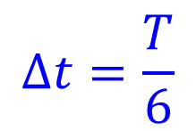


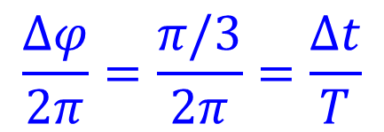

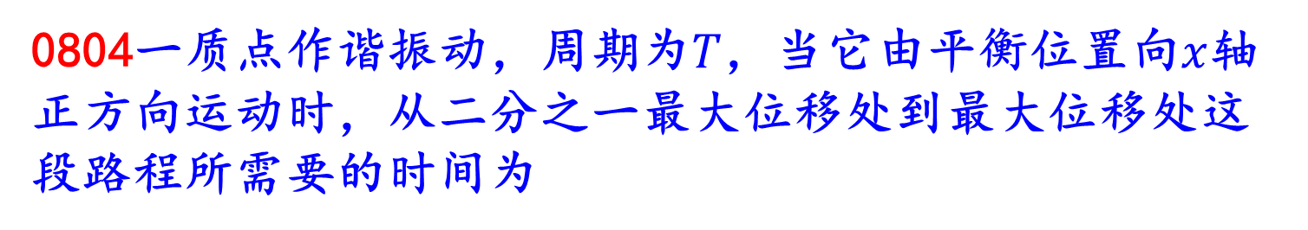
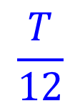








题
0804一质点作谐振动，周期为$T$，当它由平衡位置向$x$轴正方向运动时，从二分之一最大位移处到最大位移处这段路程所需要的时间为
√
$$A/2$$
$${\overset{⃑}{A}}_{b}$$
$$x$$
壹
贰
叁
肆
$$−A$$
$$O$$
$$Δφ$$
$$A$$
$$ω$$
$${\overset{⃑}{A}}_{a}$$
$$\frac{T}{4}$$
$$\frac{T}{12}$$
$$\frac{T}{6}$$
$$\frac{T}{8}$$
$$\frac{Δφ}{2π}=\frac{π/3}{2π}=\frac{Δt}{T}$$
$$Δt=\frac{T}{6}$$

Slide 6


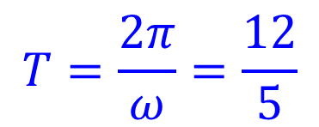




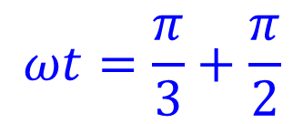








题
0805一简谐运动曲线如图所示，则其运动周期是
$$x\left(m\right)$$
$$t\left(s\right)$$
$$O$$
1
√
壹
贰
叁
肆
$$\overset{⃑}{A}$$
$$ω$$
$$φ=\frac{π}{2}$$
$$2.62s$$
$$2.40s$$
$$2.20s$$
$$2.00s$$
$$x$$
$$φ=−\frac{π}{3}$$
$$ωt=\frac{π}{3}+\frac{π}{2}$$
$$T=\frac{2π}{ω}=\frac{12}{5}$$
$$t=1$$
$$\overset{⃑}{A}$$

Slide 7



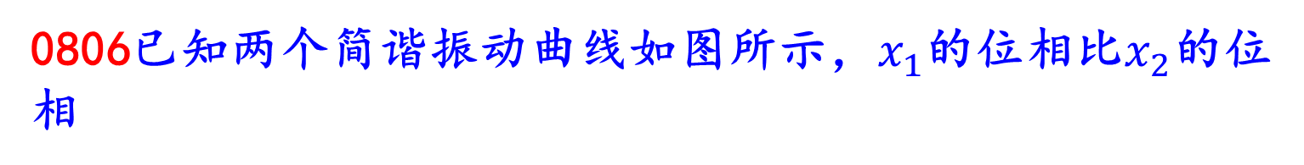

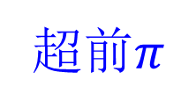

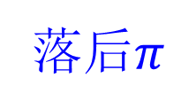


题
0806已知两个简谐振动曲线如图所示，$x_{1}$的位相比$x_{2}$的位相
$$x\left(m\right)$$
$$x_{1}$$
$$x_{2}$$
$$t\left(s\right)$$
$$O$$
√
壹
贰
叁
肆
$$\frac{π}{2}$$
$$\frac{π}{2}$$
落后
超前
落后$π$
超前$π$

Slide 8

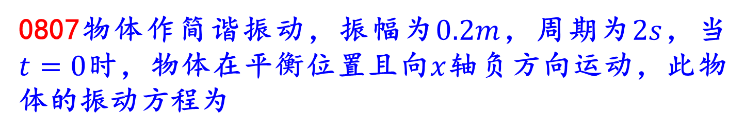



题
0807物体作简谐振动，振幅为$0.2m$，周期为$2s$，当$t=0$时，物体在平衡位置且向$x$轴负方向运动，此物体的振动方程为
壹
$$x=0.2\cos\left(πt+3π/2\right)$$
贰
$$x=0.2\cos\left(πt\right)$$
叁
√
$$x=0.2\cos\left(πt+π/2\right)$$
肆
$$x=0.2\cos\left(πt−π\right)$$

Slide 9
题
0808若物体受到一个总是指向平衡位置的合力，则物体必然做振动，但不一定是简谐振动。
解
√
题
0809做简谐振动的物体在振动过程中，尽管振动系统的动能和势能不断地变化，但总能量保持不变。
解
√

Slide 10

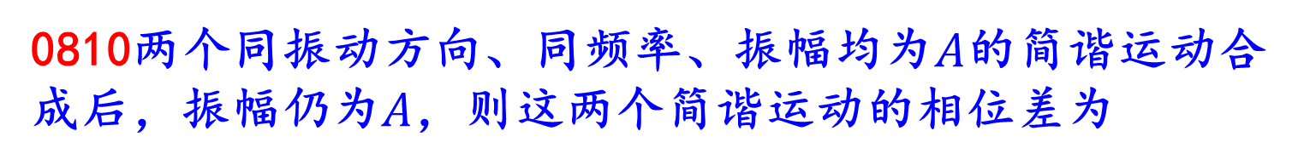



题
0810两个同振动方向、同频率、振幅均为$A$的简谐运动合成后，振幅仍为$A$，则这两个简谐运动的相位差为
√
壹
贰
叁
肆
$$60°$$
$$90°$$
$$120°$$
$$180°$$

Slide 11
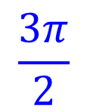








题
0811图中所画的是两个简谐振动的振动曲线。若这两个简谐振动可叠加，则合成的余弦振动的初相为
$$x$$
√
$$A/2$$
壹
贰
叁
$$t\left(s\right)$$
肆
$$O$$
$$−A$$
$$\frac{3π}{2}$$
$$\frac{π}{2}$$
$$π$$
$$0$$

Slide 12










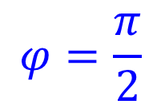












用旋转矢量法求初相位
题
$$\overset{⃑}{v}$$
$$m$$
$$O$$
$$x$$
$$x$$
$$A$$
$$O$$
$$x=A\cos\left(ωt+φ\right)$$
解
$$\frac{T}{2}$$
$$T$$
$$t$$
$$−A$$
$$t=0$$
$$x=0$$
$$v<0$$
$$ω$$
$$φ$$
$$x$$
$$φ=\frac{π}{2}$$
$$−A$$
$$O$$
$$A$$

Slide 13
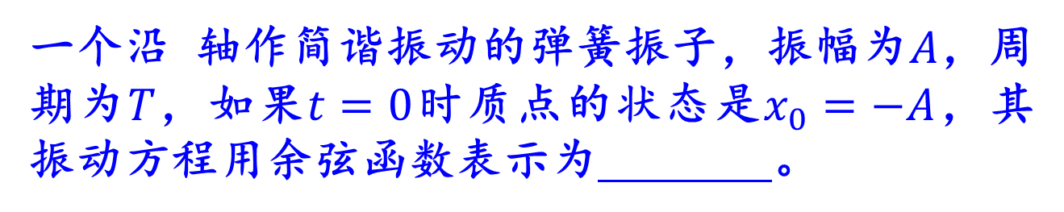


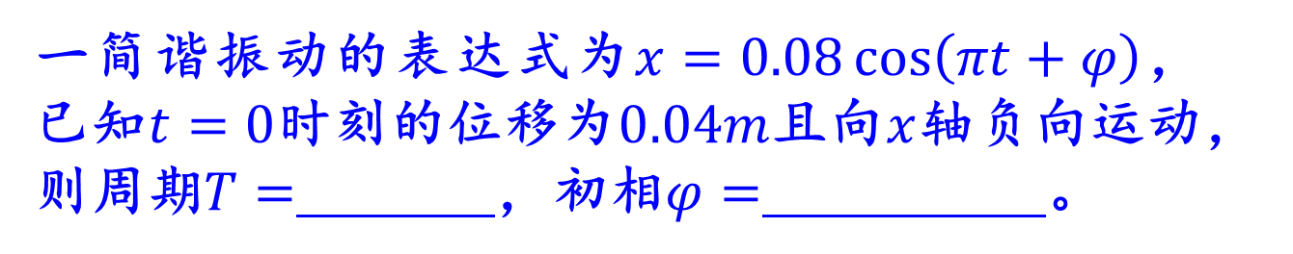
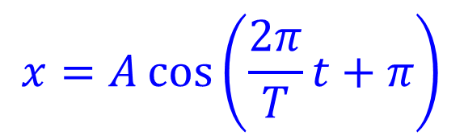
题
一个沿 轴作简谐振动的弹簧振子，振幅为$A$，周期为$T$，如果$t=0$时质点的状态是$x_{0}=−A$，其振动方程用余弦函数表示为 。
解
$$x=A\cos\left(\frac{2π}{T}t+π\right)$$
一简谐振动的表达式为$x=0.08\cos\left(πt+φ\right)$，已知$t=0$时刻的位移为$0.04m$且向$x$轴负向运动，则周期$T=$ ，初相$φ=$ 。
题
解
$$\frac{π}{3}$$
$$2s$$

Slide 14
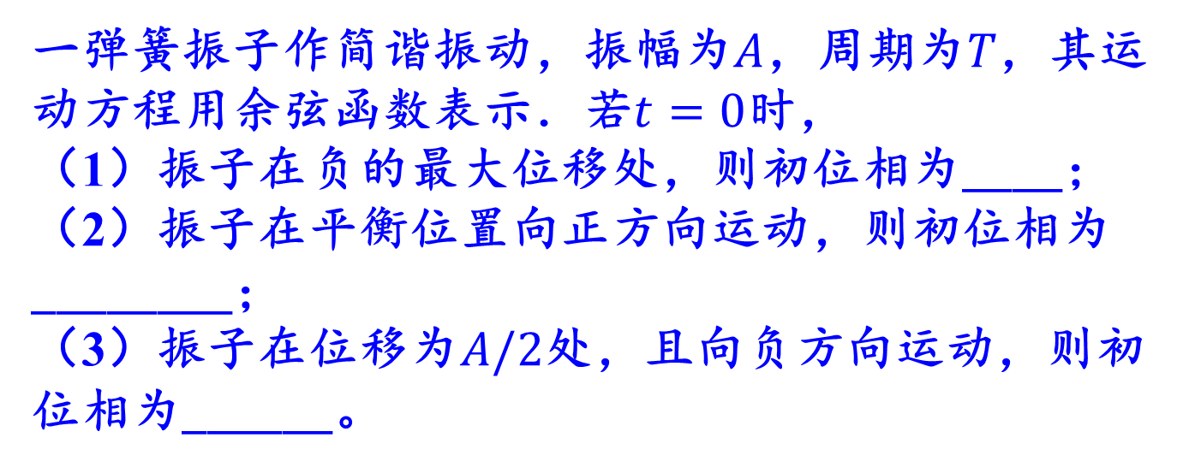

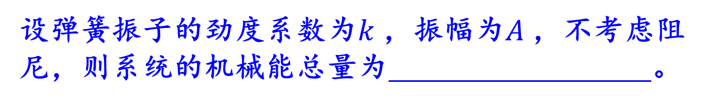
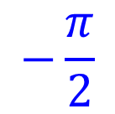

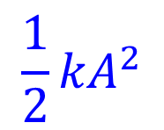
设弹簧振子的劲度系数为$k$，振幅为$A$，不考虑阻尼，则系统的机械能总量为 。
题
$$\frac{1}{2}{kA}^{2}$$
解
一弹簧振子作简谐振动，振幅为$A$，周期为$T$，其运动方程用余弦函数表示．若$t=0$时，
（1）振子在负的最大位移处，则初位相为____；
（2）振子在平衡位置向正方向运动，则初位相为________；
（3）振子在位移为$A/2$处，且向负方向运动，则初位相为______。
题
$$−\frac{π}{2}$$
$$\frac{π}{3}$$
解
$$π$$

Slide 15
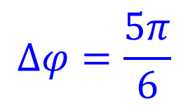













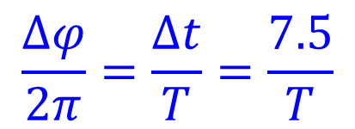






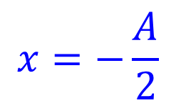



一简谐运动的运动曲线如图所示，求振动周期。
题
$$x$$
$$A$$
$$7.5$$
$$x=−\frac{A}{2}$$
解
$$O$$
$$v<0$$
0
$$t=0$$
$$t\left(s\right)$$
$$−A/2$$
$$−A$$
$$t=7.5s$$
$$x=0$$
$$v>0$$
$$\overset{⃑}{v}$$
$$t=0$$
$$Δφ=\frac{5π}{6}$$
$$\overset{⃑}{A}$$
$$Δφ$$
$$−A/2$$
$$x$$
$$\frac{Δφ}{2π}=\frac{Δt}{T}=\frac{7.5}{T}$$
$$O$$
$$ω$$
$$T=18s$$
$$t=7.5s$$

Slide 16

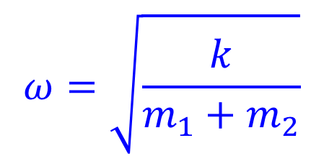

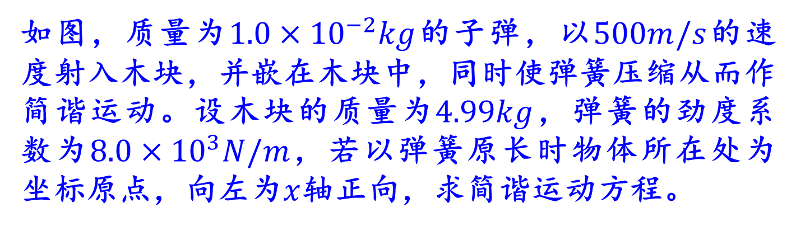



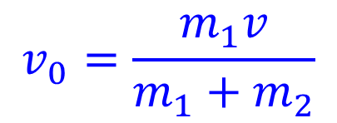


如图，质量为$1.0×{10}^{−2}kg$的子弹，以$500m/s$的速度射入木块，并嵌在木块中，同时使弹簧压缩从而作简谐运动。设木块的质量为$4.99kg$，弹簧的劲度系数为$8.0×{10}^{3}N/m$，若以弹簧原长时物体所在处为坐标原点，向左为$x$轴正向，求简谐运动方程。
题
解
$$v_{0}$$
振动系统的角频率为
$$k$$
$$ω=\sqrt{\frac{k}{m_{1}+m_{2}}}$$
$$m_{1}$$
$$m_{2}$$
$$=40s^{−1}$$
$$x$$
由动量守恒定律得振动的初始速度即子弹和木块的共同运动初速度的值为
$$v_{0}=\frac{m_{1}v}{m_{1}+m_{2}}$$
$$=1.0m∙s^{−1}$$

Slide 17

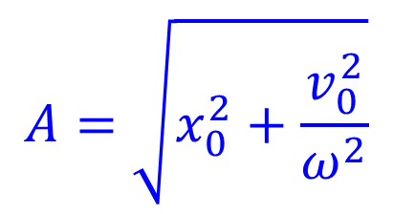


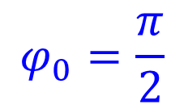
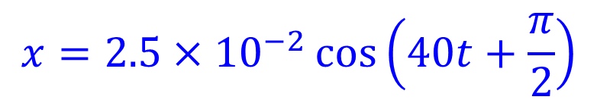




又因初始位移$x_{0}=0$，则振动系统的振幅为
$$A=\sqrt{x_{0}^{2}+\frac{v_{0}^{2}}{ω^{2}}}$$
$$=2.5×{10}^{−2}m$$
弹簧振子的旋转矢量图如图，可知初相位为
$$φ_{0}=\frac{π}{2}$$
$$\overset{⃑}{A}$$
$$ω$$
$$φ_{0}=\frac{π}{2}$$
则简谐运动方程为
$$O$$
$$x$$
$$x=2.5×{10}^{−2}\cos\left(40t+\frac{π}{2}\right)$$
$$\left(m\right)$$

Slide 18



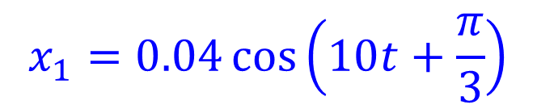
题
已知两个同方向的简谐振动：
$$x_{1}=0.04\cos\left(10t+\frac{π}{3}\right)$$
$$x_{2}=0.03\cos\left(10t+φ\right)$$
$$2kπ+\frac{π}{3}$$
则（1）$x_{1}+x_{2}$为最大时，$φ$为______________
$$2kπ+\frac{4π}{3}$$
（2）$x_{1}+x_{2}$为最小时，$φ$为_____________

Slide 19





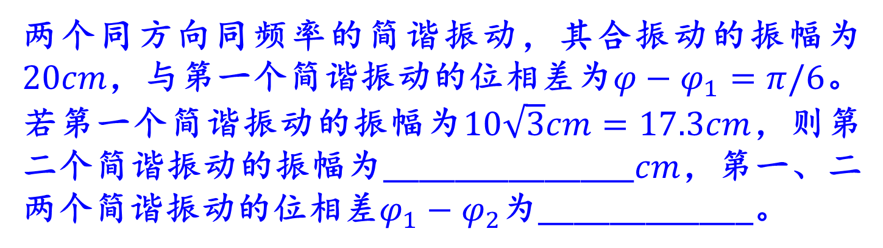



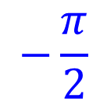


题
两个同方向同频率的简谐振动，其合振动的振幅为$20cm$，与第一个简谐振动的位相差为$φ−φ_{1}=π/6$。若第一个简谐振动的振幅为$10\sqrt{3}cm=17.3cm$，则第二个简谐振动的振幅为______________$cm$，第一、二两个简谐振动的位相差$φ_{1}−φ_{2}$为____________。
解
$$\overset{⃑}{A}$$
$$ω$$
$${\overset{⃑}{A}}_{2}$$
$$φ_{2}$$
$${\overset{⃑}{A}}_{1}$$
$$10$$
$$φ$$
$$φ_{1}$$
$$x$$
$$O$$
$$−\frac{π}{2}$$

Slide 20
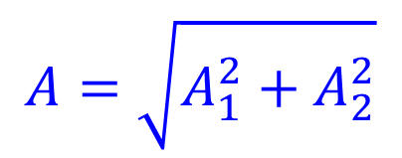

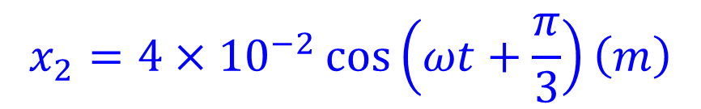
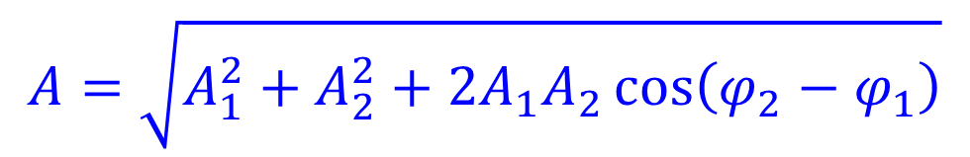

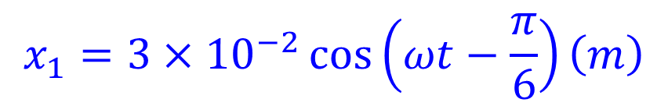

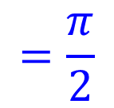

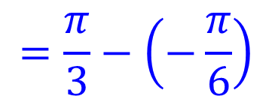





求两个同方向同频率的简谐振动的合振幅
题
$$x_{1}=3×{10}^{−2}\cos\left(ωt−\frac{π}{6}\right)\left(m\right)$$
$$x_{2}=4×{10}^{−2}\cos\left(ωt+\frac{π}{3}\right)\left(m\right)$$
$${\overset{⃑}{A}}_{2}$$
$$=\frac{π}{3}−\left(−\frac{π}{6}\right)$$
$$=\frac{π}{2}$$
解
$$φ_{2}$$
$$\overset{⃑}{A}$$
$$∆φ=φ_{2}−φ_{1}$$
$$O$$
$$φ_{1}$$
$$x$$
$$A=\sqrt{A_{1}^{2}+A_{2}^{2}+2A_{1}A_{2}\cos\left(φ_{2}−φ_{1}\right)}$$
$${\overset{⃑}{A}}_{1}$$
$$A=\sqrt{A_{1}^{2}+A_{2}^{2}}$$
$$=5×{10}^{−2}m$$

Slide 21

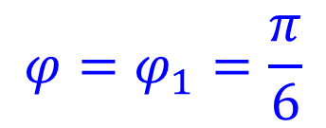
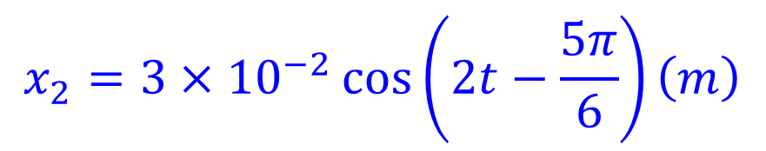


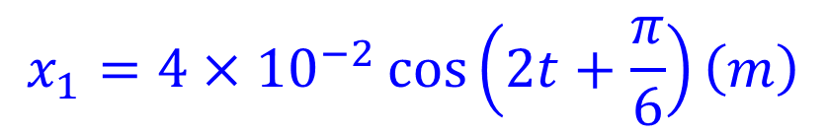






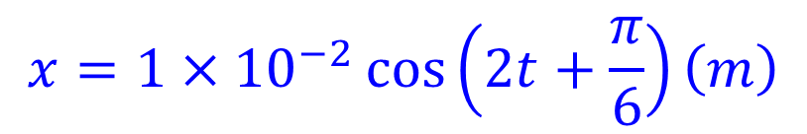
一质点同时参与两个在同一直线上的简谐振动，求合振动的振幅和初相位。
题
$$x_{1}=4×{10}^{−2}\cos\left(2t+\frac{π}{6}\right)\left(m\right)$$
$$x_{2}=3×{10}^{−2}\cos\left(2t−\frac{5π}{6}\right)\left(m\right)$$
$${\overset{⃑}{A}}_{1}$$
$$\overset{⃑}{A}$$
解
$$O$$
$$φ_{1}$$
$$x$$
$$φ_{2}$$
$${\overset{⃑}{A}}_{2}$$
$$φ=φ_{1}=\frac{π}{6}$$
$$∆φ=π$$
$$A=1×{10}^{−2}m$$
$$x=1×{10}^{−2}\cos\left(2t+\frac{π}{6}\right)\left(m\right)$$

Slide 22



设质点的振动方程为$x\left(t\right)=2\cos\left(2πt+0.5π\right)$，则其振动周期为_____，$t=2$秒时的加速度为___。
题
1或1秒
0
解
同方向同频率振幅均为$A$，相位差为$π/2$的两个简谐运动叠加后，振幅为________。
题
$$\sqrt{2}A$$
解

Slide 23





题
0831已知一平面简谐波的波动方程为$y=A\cos\left(at−bx\right)$，（$a$、$b$为正值），则
壹
波的频率为$a$
贰
波的传播速度为$b/a$
叁
波长为$π/b$
肆
√
波的周期为$2π/a$

Slide 24





题
0832已知波动方程为$y=A\cos\left(Bt−Cx\right)$，其中$A$、$B$、$C$为正值常数，则
壹
波速为$C/B$
贰
周期为$1/B$
叁
波长为$C/2π$
肆
√
角频率为$B$

Slide 25






题
0833一平面简谐波以波速$u$沿$x$轴负方向传播。$t$时刻波形曲线如图。则该时刻
壹
$A$点相位为$π$
贰
$B$点静止不动
叁
√
$C$点相位为$3π/2$
肆
$D$点向上运动

Slide 26






题
0834横波以波速$u$沿$x$轴负方向传播。$t$时刻波形曲线如图。则该时刻
壹
叁
$A$点振动速度大于零
$B$点向下运动
贰
肆
$C$点静止不动
√
$D$点振动速度小于零

Slide 27





题
0835如图所示，两列波长为$λ$的相干波在点$P$相遇。波在点$S_{1}$振动的初相是$φ_{1}$，点$S_{1}$到点P的距离是$r_{1}$。波在点$S_{2}$振动的初相是$φ_{2}$，点$S_{2}$到点$P$的距离是$r_{2}$。以$k$代表整数则点$P$是干涉极大的条件为
壹
$$r_{2}−r_{1}=kπ$$
贰
$$φ_{2}−φ_{1}=2kπ$$
叁
$$φ_{2}−φ_{1}+2π\left(r_{2}−r_{1}\right)/λ=2kπ$$
肆
√
$$φ_{2}−φ_{1}+2π\left(r_{1}−r_{2}\right)/λ=2kπ$$

Slide 28
题
0836一平面简谐波在弹性媒质中传播，在某一瞬时，媒质中某质元正处于平衡位置，此时它的能量是
壹
动能为零，势能最大
贰
动能为零，势能为零
叁
√
动能最大，势能最大
肆
动能最大，势能为零

Slide 29









0837图示为一平面简谐机械波在$t$时刻的波形曲线。若此时$A$点处媒质质元的振动动能在增大，则
$$y$$
$$B$$
$$x$$
$$O$$
$$A$$
（Ａ）$A$点处质元的弹性势能在减小．
（Ｂ）波沿$x$轴负方向传播．
（Ｃ）$B$点处质元的振动动能在减小．
（Ｄ）各点的波的能量密度都不随时间变化．
（Ｂ）

Slide 30



已知波源做简谐振动，其振动方程为
它所形成的波以$30m/s$的速度沿$x$方向直线传播，则波长为____，以波源为原点的波函数为______。
题
$$y=0.04cos120πt\left(m\right)$$
$$0.5m$$
$$y=0.04\cos\left(cos120πt−4πx\right)\left(m\right)$$
解

Slide 31



题
如图为$t=T/4$时一平面简谐波的波形曲线，则其波动方程为___________。
解
$$y=0.1\cos\left[\frac{330π}{2}\left(t−\frac{x}{330}\right)+π\right]$$

Slide 32





题
一列平面余弦波沿$x$轴正向传播，波速为$5m/s$，波长为$2m$，原点处质点的振动曲线如图所示，则其波动方程为 。
解
$$y=0.1\cos\left[5π\left(t−\frac{x}{5}\right)−\frac{π}{2}\right]$$
题
有一沿$x$轴正方向传播的简谐波，已知波源处坐标为$x_{0}$，波速为$u$，振动方程为$y=A\cos\left(ωt\right)$，其波动方程为 。
解
$$y=A\cos\left[ω\left(t−\frac{x−x_{0}}{u}\right)\right]$$

Slide 33
























一平面简谐波在$t=0$时刻的波形图如图，设频率 $ν=250Hz$，且此时$P$点的运动方向向下，求1）该波的波函数;
题
$$ν=250Hz$$
解
$$y\left(m\right)$$
$$A$$
$$λ=200m$$
$$\sqrt{2}A/2$$
$$∵v_{P}<0$$
$$O$$
$$P$$
$$x\left(m\right)$$
$$100m$$
$∴$波向$x$轴负向传播
$$−A$$
$$y=A\cos\left[2π\left(250t+\frac{x}{200}\right)+φ\right]$$
$$\overset{⃑}{A}$$
$$y$$
$$∵t=0$$
$$x=0$$
$$O$$
$$φ$$
$$y=\frac{\sqrt{2}A}{2}$$
$$∴φ=\frac{π}{4}$$
$$\sqrt{2}A/2$$
$$v<0$$

Slide 34















2）求在距原点$O$为$100m$处质点的振动方程与振动速度表达式。
$$y\left(m\right)$$
$$A$$
$$\sqrt{2}A/2$$
$$ν=250Hz$$
$$O$$
$$P$$
$$x\left(m\right)$$
$$−A$$
$$100m$$
$$λ=200m$$
$$y=A\cos\left[2π\left(250t+\frac{x}{200}\right)+\frac{π}{4}\right]$$
$$y=A\cos\left(500πt+\frac{5π}{4}\right)$$
$$x=100m$$
$$v=\frac{dy}{dx}=−500πA\sin\left(500πt+\frac{5π}{4}\right)$$

Slide 35


















一简谐波沿$Ox$轴正向传播，$λ=4m$，$T=4s$，已知$x=0$点振动曲线如图，求 1）$x=0$点振动方程；2）波函数。
题
$$y=\sqrt{2}×{10}^{−2}\cos\left(2π\frac{t}{4}+φ\right)m$$
解
$$y\left({10}^{−2}m\right)$$
$$\sqrt{2}$$
$$\sqrt{2}/2$$
$$\overset{⃑}{A}$$
$$O$$
$$t\left(s\right)$$
$$−\sqrt{2}$$
$$O$$
$$A/2$$
$$y$$
$$y=\frac{A}{2}$$
$$φ=\frac{π}{3}$$
$$∵t=0$$
$$x=0$$
$$v<0$$
$$y=\sqrt{2}×{10}^{−2}\cos\left[2π\left(\frac{t}{4}−\frac{x}{4}\right)+\frac{π}{3}\right]m$$
波函数

Slide 36










题
一平面简谐波沿$x$轴正向传播，其振幅为$A$，频率为$ν$，波速为$u$。设$t=t′$时刻的波形曲线如图所示。求：(1) $x=0$处质点振动方程；(2)该波的波动方程。
$$y\left(m\right)$$
$$u$$
解
(1)设$x=0$处质点振动方程为
$$y=A\cos\left(2πνt+φ\right)$$
$$O$$
$$x\left(m\right)$$
由图可知，$t=t′$时
$$y=A\cos\left(2πνt′+φ\right)=0$$
$$v=\frac{dy}{dx}=−2πνA\sin\left(2πνt^{′}+φ\right)<0$$

Slide 37














$$y\left(m\right)$$
$$u$$
(1)设$x=0$处质点振动方程为
$$y=A\cos\left(2πνt+φ\right)$$
$$O$$
$$x\left(m\right)$$
由图可知，$t=t′$时
$$y=A\cos\left(2πνt′+φ\right)=0$$
$$v=\frac{dy}{dx}=−2πνA\sin\left(2πνt^{′}+φ\right)<0$$
所以
$$2πνt^{′}+φ=\frac{π}{2}$$
$$φ=\frac{π}{2}−2πνt^{′}$$
$$y=A\cos\left[2πν\left(t−t′\right)+\frac{π}{2}\right]$$
$x=0$处的振动方程为
(2)该波的波动方程为
$$y=A\cos\left[2πν\left(t−t^{′}−\frac{x}{u}\right)+\frac{π}{2}\right]$$

Slide 38












干涉消声器结构原理图，当发电机噪声经过排气管达到$A$时分成两路在$B$点相遇，声波干涉相消，若频率$ν=300Hz$，则弯管与直管的长度差至少应为多少？（声波的速度$u=340m/s$）
题
$$r_{2}$$
$$Δφ=2π\frac{\left(r_{2}−r_{1}\right)}{λ}$$
$$=2π\frac{Δr}{λ}$$
解
干涉相消时
$$Δφ=\left(2k+1\right)π$$
$$k=0,±1,±2,⋯$$
$$A$$
$$r_{1}$$
$$B$$
$$Δr=\left(2k+1\right)\frac{λ}{2}$$
$$Δr_{min}=\frac{λ}{2}=\frac{u}{2ν}=0.57m$$
$$k=0$$
实际应用时，常将不同频率的消声器串接在一起。

Slide 39
题
惠更斯原理的内容是__________。
介质中任一波阵面上的各点都可以看作是发射子波的波源，其后任一时刻，这些子波包迹就是新的波阵面
解

Slide 40






题
0901单色平行光垂直照射在薄膜上，经上下两表面反射的两束光发生干涉，如图所示，若薄膜厚度为$e$，且$n_{1}<n_{2}>n_{3}$，设入射光在真空中的波长为$λ$，则两束反射光的光程差为
壹
$$2n_{2}e$$
贰
$$2n_{2}e−\frac{n_{1}λ}{2}$$
√
叁
$$2n_{2}e−\frac{λ}{2}$$
肆
$$2n_{2}e−\frac{n_{2}λ}{2}$$

Slide 41





题
0902如图所示，折射率为$n_{2}$、厚度为$e$的透明介质薄膜的上方和下方的透明介质的折射率分别为$n_{1}$和$n_{3}$，已知 $n_{1}<n_{2}<n_{3}$。若用波长为$λ$的单色平行光垂直入射到该薄膜上，则从薄膜上、下两表面反射的光束(用①与②示意)的光程差）是
壹
√
$$2n_{2}e$$
贰
$$2n_{2}e−\frac{λ}{2}$$
叁
$$2n_{2}e−λ$$
肆
$$2n_{2}e−\frac{λ}{2n_{2}}$$

Slide 42






题
0903光强均为$I_{0}$，相位差为$0.5π$的两束相干光叠加后，光强变为
√
壹
贰
叁
肆
$$I_{0}$$
$$2I_{0}$$
$$\sqrt{2}I_{0}$$
$$4I_{0}$$
$$I=I_{1}+I_{2}+2\sqrt{I_{1}I_{2}}\cos{Δφ}$$

Slide 43
题
0904杨氏双缝干涉实验属于分振幅法干涉。
解
×

Slide 44
题
0905为了使杨氏双缝干涉的条纹间距变大，可以采取的方法是
壹
使屏靠近双缝
贰
√
使两缝的间距变小
叁
改变狭缝的宽度
肆
改用波长较小的单色光源

Slide 45

题
0906在双缝干涉实验中，入射光的波长为$λ$，用玻璃纸遮住双缝中的一个缝，若玻璃纸中光程比相同厚度的空气的光程大$2.5λ$，则屏上原来的明纹处
壹
仍为明条纹
√
贰
变为暗条纹
叁
既非明纹也非暗纹
肆
无法确定是明纹，还是暗纹

Slide 46











题
0907如图所示，在双缝干涉实验中，$S$到$S_{1}$、$S_{2}$的距离相等，用波长为$λ$的光照射双缝$S_{1}$和$S_{2}$，通过空气后在屏幕上形成干涉条纹，已知$P$点处为第三级明纹，则$S_{1}$和$S_{2}$到$P$点的光程差为
√
$$S_{1}$$
$$P$$
$$λ$$
壹
贰
叁
肆
$$S$$
$$O$$
$$S_{2}$$
$$3.5λ$$
$$7λ$$
$$3λ$$
$$6λ$$

Slide 47


0908如图所示，用波长为$λ$的单色光照射双缝干涉实验装置，若将一折射率为$n$、劈角为$α$的透明劈尖$b$插入光线2中，则当劈尖$b$缓慢地向上移动时（只遮住$S_{2}$），屏$C$上的干涉条纹
题
壹
间隔变大，向下移动
贰
间隔变小，向上移动
√
叁
间隔不变，向下移动
肆
间隔不变，向上移动

Slide 48



题
0909如图示两个直径有微小差别的彼此平行的滚柱之间的距离为$L$，夹在两块平晶的中间，形成空气劈尖，当单色光垂直入射时，产生等厚干涉条纹，如果滚柱之间的距离变小，则在$L$范围内干涉条纹的
壹
数目减少，间距变大
贰
√
数目不变，间距变小
$$∆e$$
叁
数目增加，间距变小
$$L$$
肆
数目减少，间距不变
滚柱之间的距离变小，劈间角变大；$∆e$不变。

Slide 49
题
0910在劈尖干涉中，若增大劈尖顶角，干涉条纹会发生怎样的改变
壹
√
条纹变窄，并向着棱一边移动
贰
条纹变窄，并背离棱一边移动
叁
条纹变宽，并向着棱一边移动
肆
条纹变宽，并背离棱一边移动

Slide 50
题
0911两个几何形状完全相同的劈尖：一个是由空气中玻璃形成；另一个是夹在玻璃中的空气形成，当用相同的单色光分别垂直照射它们时，产生干涉条纹间距大的是
壹
空气中的玻璃劈尖
贰
√
玻璃夹层中的空气劈尖
叁
两个劈尖干涉条纹间距相等
肆
观察不到玻璃劈尖的干涉条纹

Slide 51











题
0912在折射率$n_{1}$为1.5的玻璃板上表面镀一层折射率$n_{2}$为2.5的透明介质膜可增强反射。设在镀膜过程中用一束波长为$600nm$的单色光从上方垂直照射到介质膜上，并用照度表测量透射光的强度。当介质膜的厚度逐步增大时，透射光的强度发生时强时弱的变化，求当观察到透射光的强度第三次出现最弱时，介质膜镀了多少$nm$厚度的透明介质膜
$$n_{2}$$
√
$$e$$
壹
贰
叁
肆
$$n_{1}$$
$$δ=2n_{2}e=\left(2k+1\right)\frac{λ}{2}$$
$$300$$
$$600$$
$$250$$
$$420$$
$$k=2$$
$$e=300nm$$

Slide 52




如果光分别通过折射率为$n_{1}$、$n_{2}$的介质，它们的几何路程分别为$r_{1}$、$r_{2}$，则该过程中总光程为 。
题
解
$$n_{1}r_{1}+n_{2}r_{2}$$
设真空波长为$λ$的一列光波依次通过折射率分别为$n_{1}$、$n_{2}$、$n_{3}$的几种介质，相应的几何路程分别为$r_{1}$、$r_{2}$、$r_{2}$，则光波走过的光程为_______。
题
$$n_{1}r_{1}+n_{2}r_{2}+n_{3}r_{3}$$
解

Slide 53
题
相干光的三个条件为______，______，______。
频率相同
相位差恒定
振动方向相同
解
劳埃德镜实验显示了光由光疏媒介射向光密媒介时，反射光将发生________现象。
题
半波损失
解

Slide 54


题
光强均为$I_{0}$的两束相干光相遇而发生干涉时，在相遇区域内有可能出现的最大光强是______．
解
$$4I_{0}$$
题
利用普通光源获得相干光的方法有______和_____。
解
分振幅法，分波阵面法

Slide 55

题
在空气中有一劈尖形透明物，其劈尖角$θ=1.0×{10}^{−4}$弧度，在波长$λ=700nm$的单色光垂直照射下，测得两相邻干涉明条纹间距$l=0.25cm$，此透明材料的折射率 ______________。
解
1.4

Slide 56


题
一束波长为$λ$的单色光，从空气垂直入射到折射率为$n$($n>1$)的透明薄膜上，要使反射光得以加强，膜厚最小为 。
解
$$\frac{λ}{4n}$$

Slide 57









在一单缝夫琅禾费衍射实验中，缝宽$a=2λ$，缝后焦距$f=0.4$米，试求中央条纹和第一级亮纹的宽度？
题
第一和第二级暗纹中心有
解
$$a\sin{θ_{1}}=λ$$
$$a\sin{θ_{2}}=2λ$$
因此第一级和第二级暗纹中在屏上人位置分别为
$$x_{1}=f\tan{θ_{1}}=f\sin{θ_{1}}=f\frac{λ}{a}$$
$$=0.2m$$
$$x_{2}=f\tan{θ_{2}}=f\sin{θ_{2}}=f\frac{2λ}{a}$$
$$=0.4m$$
由此得中央亮纹宽度为
$$∆x=2x_{1}=0.4m$$
第一亮纹的宽度为
$$∆x=x_{2}−x_{1}=0.2m$$

Slide 58





在杨氏双缝干涉实验中，双缝间距为0.30mm，用单色光垂直照射双缝，在离缝1.20m的屏上测得中央明纹一侧第五条暗纹与另一侧第五条暗纹间的距离为22.78mm。问入射光的波长为多少？
题
$$x=\frac{D}{d}\left(2k−1\right)\frac{λ}{2}$$
解
屏上暗纹的位置为
其中
$$\left(k=5\right)$$
$$x=\frac{22.78}{2}×{10}^{−3}m$$
将$d$，$D$的值代入，可得
$$λ=632.8nm$$

Slide 59





题
在杨氏双缝干涉实验装置中，已知双缝至屏幕的垂直距离为$2.00m$，双缝的间距为$0.342mm$。测得第$10$级干涉亮纹至中央亮纹之间的距离为$3.44cm$，求光源发出的单色光波长？
解
在杨氏双缝干涉装置中，两束相干光的光程差为
$$δ=\frac{d}{D}x$$
根据出现亮条纹的条件$δ=±kλ$，对第$10$级亮条纹，$k=10$，于是有
$$δ=\frac{d}{D}x=10λ$$
由此解出
$$λ=588.24nm$$

Slide 60













双缝干涉实验中，波长$λ=550nm$的单色光垂直入射到缝间距$d=2×{10}^{−4}m$的双缝上，屏到双缝的距离$D=2m$。求1）中央明纹两侧的两条第$10$级明纹中心的间距；2）用一厚度$e=6.6×{10}^{−6}m$折射率为$n=1.58$的玻璃片覆盖一缝后，零级明纹将移到何处？
题
$$∆x=\frac{D}{d}λ$$
解
（1）
$$x$$
$$∆l=20∆x=20\frac{D}{d}λ$$
$$S_{1}$$
$$r_{1}$$
$$d$$
$$=20×\frac{2}{2×{10}^{−4}}×550nm$$
$$O$$
$$r_{2}$$
$$S_{2}$$
$$D$$
$$∆l=11cm$$

Slide 61




















$$e=6.6×{10}^{−6}m$$
（2）设加玻璃片后，零 级明纹下移至$P$点
$$n=1.58$$
$$x$$
$$S_{1}$$
$$r_{1}$$
未加玻璃片时
$$d$$
$$r_{1}′$$
$$O$$
$$δ=r_{2}−r_{1}=0$$
$$r_{2}$$
$$S_{2}$$
$$r_{2}′$$
$$P$$
$$r_{2}′−r_{1}′=−kλ$$
$$D$$
加玻璃片后
$$r_{2}′+\left(n−1\right)e=r_{1}′$$
$$k=\frac{\left(n−1\right)e}{λ}$$
$$=\frac{\left(1.58−1\right)×6.6×{10}^{−6}}{550×{10}^{−9}}=6.96$$
$$k≅7$$
原零级明纹向下移到约第七级明纹处。

Slide 62









如图两同相的相干点光源$S_{1}$和$S_{2}$，发出波长为$λ$的光， $P$是连线中垂线上的一点，$S_{1}$与$P$间插入厚度为$e$的薄片，求1）两光源发出的光在$P$点的相位差；2）已知$λ=500nm$,$n=1.5$，$P$为第四级明纹中心, 求薄片厚度$e$的大小。
题
$$Δφ=\frac{2π}{λ}\left(n−1\right)e$$
解
$$S_{1}$$
$$e$$
*
$$n$$
*
$$P$$
$$\left(n−1\right)e=4λ$$
$$S_{2}$$
*
$$e=\frac{4λ}{n−1}=\frac{4×500}{1.5−1}nm=4×{10}^{3}nm$$

Slide 63















如图所示，将一折射率为$1.58$的云母片覆盖于杨氏双缝上的一条缝上，使得屏上原中央明纹的所在点$O$改变为第五级明纹。设入射光波长为$550nm$，求：（1）条纹如何移动？（2）云母片的厚度。
题
$$x$$
（1）插入介质后的光程差为
解
$$S_{1}$$
$$r_{1}$$
$$δ_{2}=r_{1}−r_{2}+\left(n−1\right)e$$
$$P$$
$$d$$
$$r_{2}$$
则新的中央明纹所在屏上位置对应的光程差
$$O$$
$$S_{2}$$
$$δ_{2}=r_{1}−r_{2}+\left(n−1\right)e=0$$
$$D$$
显然要求$r_{1}<r_{2}$，即条纹上移。
（2）介质片插入前后，对于原中央明纹所在点O，有
$$d=\frac{5λ}{n−1}=\frac{5×550×{10}^{−6}}{1.58−1}=4.74×{10}^{−3}mm$$
$$δ_{2}−δ_{1}=\left(n−1\right)e=5λ$$

Slide 64





题
一玻璃尖劈，折射率为$n=1.52$。波长$λ=589.3nm$的钠光垂直入射，测得相邻亮条纹间距$l=5.0mm$，求尖劈夹角满足的条件？
解
设尖劈夹角为$θ$， 由条纹间距公式：
$$l=\frac{λ}{2nθ }$$
$$θ=\frac{λ}{2nl}$$
$$=\frac{589.3×{10}^{−9}}{2×1.52×0.005}$$
$$θ=8′′$$

Slide 65












将两块平板玻璃叠合在一起，一端互相接触。在距离接触线$L=12.40cm$处将一金属丝平行接触线垫在两板之间。用波长为$546.0nm$的单色光垂直入射到玻璃板上，测得条纹间距为$l=1.5mm$，试求该金属细丝的直径$D$。
题
解
$$Δe=\frac{λ}{2n}$$
$$=\frac{546×{10}^{−9}}{2}$$
如图
$$Δe$$
$$D$$
$$=2.73×{10}^{−7}m$$
$$l$$
$$\frac{Δe}{l}=\frac{D}{L}$$
$$L$$
$$D=\frac{Δe}{l}L$$
$$=\frac{0.124}{1.5×{10}^{−3}}×2.73×{10}^{−7}$$
$$=2.26×{10}^{−5}m$$

Slide 66







增透膜的原理是在折射率为$n$的玻璃基片上均匀镀上一层厚度为$d$，折射率为$n_{c}$的透明介质膜。当波长为$λ$的单色光由空气（折射率为$n_{0}$）垂直入射到介质膜表面上时，介质膜上、下表面的反射光在上表面相遇而发生干涉现象。（其中$n_{0}<n_{c}<n$）
（1）介质膜上、下表面反射光的光程差为多少？
（2）增透膜的最小厚度为多少？
题
解
（1）因为$n_{0}<n_{c}<n$，所以介质膜上、下表面的反射光均有半波损失，所以光程差为：
$$δ=2n_{c}d$$
（2）要实现增强透射光，则两处的反射光应干涉相消，干涉相消的条件为：
$$δ=\left(2k−1\right)\frac{λ}{2}$$
$$d=\frac{\left(2k−1\right)λ}{4n_{c}}$$
$$d_{min}=\frac{λ}{4n_{c}}$$
$k$为整数

Slide 67












为了增加透射率，求氟化镁膜的最小厚度。已知空气折射率$n_{1}=1.00$，氟化镁折射率$n_{2}=1.38$，光波波长$λ=550nm$。
题
2
解
3
干涉减弱
$$=\left(2k−1\right)\frac{λ}{2}$$
$$n_{1}$$
$$δ_{r}=2n_{2}d$$
$$n_{2}$$
$$d$$
取
$$k=1$$
玻璃
$$n_{3}>n_{2}$$
$$d=d_{min}=\frac{λ}{4n_{2}}$$
$$=99.6nm$$
氟化镁为增透膜
$$δ_{t}=2n_{2}d+\frac{λ}{2}$$
则
$$=λ$$
（增强）

Slide 68














一油轮漏出的油(折射率$n_{1}=1.20$)污染了某海域，在海水($n_{2}=1.30$)表面形成一层薄薄的油污。(1)如果太阳正位于海域上空,一直升飞机的驾驶员从机上向下观察，他所正对的油层厚度为$460nm$，则他将观察到油层呈什么颜色？(2)如果一潜水员潜入该区域水下，又将看到油层呈什么颜色?
题
$$λ=\frac{2n_{1}d}{k}$$
解
$$δ_{r}=2n_{1}d$$
$$=kλ$$
$$\left(k=1,2,3,⋯\right)$$
(1)
$$k=1$$
$$λ=2n_{1}d$$
$$=1104nm$$
$$k=2$$
$$λ=n_{1}d$$
$$=552nm$$
绿色
$$λ=\frac{2n_{1}d}{3}$$
$$k=3$$
$$=368nm$$

Slide 69










$$δ_{t}=2n_{1}d+\frac{λ}{2}$$
$$λ=\frac{2n_{1}d}{k−1/2}$$
(2)透射光的光程差
$$λ=\frac{2n_{1}d}{1−1/2}=2208nm$$
$$k=1$$
$$λ=\frac{2n_{1}d}{2−1/2}=736nm$$
紫红色
$$k=2$$
红光
$$λ=\frac{2n_{1}d}{3−1/2}=441.6nm$$
$$k=3$$
紫光
$$λ=\frac{2n_{1}d}{4−1/2}=315.4nm$$
$$k=4$$

Slide 70
题
按照光源、衍射孔和接收屏三者的相互位置关系，衍射可分为两类，分别为_________________衍射和__________________衍射。
解
菲涅耳，夫琅禾费

Slide 71

惠更斯引入______的概念提出了惠更斯原理，菲涅耳再用______________的思想补充了惠更斯原理，发展成了惠更斯—菲涅耳原理。
题
子波 子波干涉（或答“子波相干叠加”）
解
分析光的单缝衍射图样时，我们采用 方法来确定条纹的亮暗，且亮条纹满足条件是 。
题
$$a\sin{θ}=±\left(2k+1\right)\frac{λ}{2}$$
解
半波带

Slide 72

0931根据惠更斯—菲涅耳原理，若已知光在某时刻的波阵面为$S$，则$S$的前方某点$P$的光强度决定于波阵面$S$上所有面积元发出的子波各自传到$P$点的
题
壹
振动振幅之和
贰
光强之和
叁
振动振幅之和的平方
√
肆
振动的相干叠加

Slide 73
题
0932在单缝夫琅和费衍射中，与低级数的衍射条纹相比，高级数的衍射条纹对应着单缝处的半波带数
壹
√
更多
贰
更少
叁
不变
肆
不确定

Slide 74
题
0933在单缝夫琅和费衍射实验中，若减小缝宽，其他条件不变，则中央明条纹
壹
宽度变小
√
贰
宽度变大
叁
宽度不变，且中心强度也不变
肆
宽度不变，但中心强度变小

Slide 75
题
0934在单缝夫琅和费衍射中，如果单缝逐渐加宽，衍射图样怎样变化
壹
衍射条纹逐渐变窄，衍射现象越来越明显
√
贰
衍射条纹逐渐变窄，衍射现象越来越不明显
叁
衍射条纹逐渐变宽，衍射现象越来越明显
肆
衍射条纹逐渐变宽，衍射现象越来越不明显

Slide 76
题
0935在夫琅禾费单缝衍射实验中，下面说法正确的是
壹
明暗条纹是等间距分布，光强是均匀的
贰
明暗条纹是不等间距分布，光强是均匀的
叁
明暗条纹是等间距分布，光强是不均匀的
√
肆
明暗条纹是不等间距分布，光强是不均匀的

Slide 77

题
0936用平行单色光垂直照射在单缝上产生夫琅禾费衍射。若屏上点$P$处为第二级暗纹，则相应的单缝波振面可分成的半波带数目为
√
壹
贰
叁
肆
3个
4个
5个
6个

Slide 78





0937如果单缝夫琅和费衍射的第一级暗纹发生在衍射角为$θ=30°$的方位上。所用单色光波长为$λ=500nm$，则单缝宽度为
题
壹
$$2.5×{10}^{−7}m$$
贰
$$2.5×{10}^{−5}m$$
叁
√
$$1.0×{10}^{−6}m$$
肆
$$1.0×{10}^{−5}m$$

Slide 79
0938可通过无限制的增大透镜的放大倍数来提高光学仪器的分辨本领。
题
解
×
0939增大通光孔径或减小入射波长都可用来提高光学仪器的分辨本领。
题
✓
解

Slide 80
题
0940用一定波长的光通过光学仪器观察物体
壹
物体大时，分辨率大
贰
物体离光学仪器远时分辨率大
√
叁
光学仪器的孔径愈小分辨率愈小
肆
物体近时分辨率大

Slide 81
题
0941以下那种手段无法提高光学仪器的分辨本领
壹
增大光学仪器的口径
贰
减小工作波长
叁
增大光学仪器所处介质折射率
肆
√
增大艾里斑半径

Slide 82





题
0942人眼视觉最敏感的黄绿光的波长$λ=500nm$，瞳孔的直径若为$D=5mm$，一射电望远镜的接收波长为$λ=0.01m$的电磁波，若要求两者的分辨本领相同，则射电望远镜的直径为
√
壹
贰
叁
肆
$$1m$$
$$10m$$
$${10}^{2}m$$
$${10}^{3}m$$

Slide 83



在单缝的夫琅和费衍射实验中，屏上第三级暗纹对应的单缝处波面可划分为 个半波带，若将缝宽缩小一半，原来第三级暗纹处将是_____________
题
6
第一级亮纹
$$a\sin{θ}=2k\frac{λ}{2}=6\frac{λ}{2}$$
解
$$\frac{1}{2}a\sin{θ}=\frac{1}{2}×6×\frac{λ}{2}=3\frac{λ}{2}=\left(2k′+1\right)\frac{λ}{2}$$
$$k′=1$$

Slide 84










单缝衍射图中，各条入射光线间距相等，那么光线1与3在幕上$P$点相遇时的相位差为 ， $P$点应为 （填明、暗）点。
题
$$2π$$
暗
$$a\sin{θ}=2k\frac{λ}{2}$$
解
$$L$$
$$R$$
1
$$θ$$
3
$$P$$
1
5
$$a$$
3
$$O$$
5
缝长
$$2λ$$

Slide 85







平行单色光垂直入射在缝宽$a=0.15mm$的单缝上，缝后有焦距$f=400mm$的凸透镜，在其焦平面上放置观察屏，测得屏上中央明纹两侧的两个第三级暗纹之间的距离为$8mm$，求入射光的波长。
题
由题意中央明纹两侧的两个第三级暗纹之间的距离为$8mm$，则可知两个相邻暗纹之间的距离为
解
$$∆x=\frac{8}{6}mm=\frac{4}{3}mm$$
$$∆x=\frac{fλ}{a}$$
$$λ=\frac{a∆x}{f}$$
$$=\frac{0.15}{400}∙\frac{4}{3}mm$$
根据公式
$$=500nm$$

Slide 86





一双缝，缝距$d=0.4mm$，两缝宽度都是$a=0.08mm$，用波长$λ=480nm$的单色平行光垂直照射双缝，在双缝后放一焦距$f=1.0m$的透镜，求：（1）在透镜焦平面处的屏上，双缝干涉条纹的间距$x$；（2）在单缝衍射中央亮纹范围内的双缝干涉亮纹的数目。
题
（1）由双缝干涉亮纹公式
解
$$d\sin{θ}=\frac{d}{f}x=kλ$$
干涉条纹间距
$$∆x=\frac{f}{d}λ$$
$$=\frac{1×480×{10}^{−9}}{0.4×{10}^{−3}}$$
$$=1.2×{10}^{−3}m=1.2mm$$

Slide 87









（2）单缝衍射暗纹公式满足
$$a\sin{θ}=k′λ$$
依题意知
$$d=5a$$
$$d\sin{θ}=kλ$$
$$\frac{d}{a}=\frac{k}{k′}$$
$$k=\frac{d}{a}k′$$
所以
$$=5k′$$
当
$$k′=1$$
$$k=5$$
即单缝衍射第一级暗纹位置，又是双缝干涉第5级亮纹的位置，所以，在单缝衍射中央亮纹范围内双缝干涉亮纹的级次为
$$k=0,±1,±2,±3,±4$$
共计9条亮纹。

Slide 88










用波长$λ_{1}=400nm$和$λ_{2}=700nm$的混合光垂直照射单缝，在衍射图样中，$λ_{1}$的第$k_{1}$级明纹中心位置恰与$λ_{2}$的第$k_{2}$级暗纹中心位置重合，求$k_{1}$和$k_{2}$。试问$λ_{1}$的暗纹中心位置能否与$λ_{2}$的暗纹中心位置重合？
题
解
$$a\sin{θ}=\left(2k_{1}+1\right)\frac{λ_{1}}{2}$$
对$λ_{1}$的第$k_{1}$级明纹有
对$λ_{2}$的第$k_{2}$级暗纹有
$$a\sin{θ}=k_{2}λ_{2}$$
$$\left(2k_{1}+1\right)\frac{λ_{1}}{2}=k_{2}λ_{2}$$
$$\frac{2k_{1}+1}{2k_{2}}=\frac{λ_{2}}{λ_{1}}$$
$$=\frac{700}{400}$$
$$=\frac{7}{4}$$
因此
$$k_{2}=\frac{2}{7}\left(2k_{1}+1\right)$$
由此解得

Slide 89






即$k_{1}=3$，$k_{2}=2$；$k_{1}=10$，$k_{2}=6$；…。显然，由于$k$增大时明纹的亮度极弱，因而只有第一组解有意义。
若要使$λ_{1}$的暗纹中心位置与$λ_{2}$的暗纹中心位置重合，则必须满足
$$\frac{k_{1}}{k_{2}}=\frac{λ_{2}}{λ_{1}}$$
$$=\frac{700}{400}$$
$$=\frac{7}{4}$$
$$k_{2}=\frac{4}{7}k_{1}$$
即
由此可得$k_{1}=7$，$k_{2}=4$；$k_{1}=14$，$k_{2}=8$；…。暗纹中心重合处均发生在高级次上，不易观察。

Slide 90

题
简述提高光学仪器的分辨本领的途径并说明其依据。
提高光学仪器的分辨本领的途径:
（1）增大通光孔径；
（2）减少入射光波长
依据：光学仪器的分辨本领：
解
$$σ=\frac{1 }{θ_{0}}=\frac{D }{1.22λ}$$

Slide 91




题
在迎面驶来的汽车上，两盏前灯相距为$D$，设夜间人眼瞳孔的直径为$d$，入射光波长为$λ$，人在距离汽车________处恰好可分辨这两盏灯。
解
$$θ_{0}=1.22\frac{λ }{D}$$
$$d=lθ_{0}$$
$$l=\frac{d}{θ_{0}}=\frac{Dd}{1.22λ}$$

Slide 92






在迎面使来的汽车上，两盏前灯相距$1.2m$，假设夜间人眼瞳孔直径为$5.0mm$，而入射光波长$λ=550nm$，则汽车离人的距离应小于$l=$_____时，眼睛才可以分辨这两盏前灯？（设这个距离只取决于眼睛的圆形瞳孔处的衍射效应。）
题
$$θ_{0}=1.22\frac{λ }{D}$$
解
由最小分辨角公式
$$d=lθ_{0}$$
$$l=\frac{d}{θ_{0}}=\frac{Dd}{1.22λ}$$
$$=\frac{5.0×{10}^{−3}×1.20}{1.22×550×{10}^{−9}}$$
$$=8.94×{10}^{3}m$$

Slide 93







题
0961使强度为$I_{0}$的自然光通过两个偏振方向相交$60°$的偏振片后，透射光强为
√
壹
贰
叁
肆
$$I_{0}$$
$$0.5I_{0}$$
$$0.25I_{0}$$
$$0.125I_{0}$$
$$=\frac{I_{0}}{2}\cos^{2}{α}$$
$$I_{2}=I_{1}\cos^{2}{α}$$

Slide 94

题
0962强度为$I_{0}$的自然光通过两个偏振方向相交成$30°$的偏振片后，透射光的强度为$I$， 则$I$：$I_{0}$为
√
壹
贰
叁
肆
3：4
3：8
1：8
1：4

Slide 95
题
0963自然光以布儒斯特角由空气入射到一玻璃表面上，反射光是
壹
在入射面内振动的完全偏振光
贰
平行于入射面的振动占优势的部分偏振光
叁
√
垂直于入射面振动的完全偏振光
肆
垂直于入射面的振动占优势的部分偏振光

Slide 96
题
0964当入射光以布儒斯特角入射时，反射光为部分偏振光。
✗
解
0965发生光的双折射现象时，寻常光是线偏振光，而非常光却不是线偏振光。
题
✗
解

Slide 97
题
0966自然光以布儒斯特角由空气入射到一玻璃表面上，反射光是
壹
在入射面内振动的完全偏振光
贰
平行于入射面的振动占优势的部分偏振光
√
叁
垂直于入射面振动的完全偏振光
肆
垂直于入射面的振动占优势的部分偏振光

Slide 98
题
0967以下哪种器件不是从自然光中获得偏振光的器件
壹
偏振片
贰
尼科尔棱镜
叁
√
洛埃镜
肆
渥拉斯顿棱镜

Slide 99
题
0968按照小说《隐形人》中所述，其主人公发明了一种特殊的化合物，喝了它以后，他就成为光的完全透明体，完全隐形了。可是小说的作者忽略了一个重要的事实，那就是这位隐形人也看不见周围的东西，这是因为
壹
光束正好干涉相消
贰
偏振光的布儒斯特定理
√
叁
透明的视网膜无法吸收光线
肆
入射光的全反射

Slide 100



题
两个偏振片的偏振化方向的夹角是$60°$，一束强度为$I_{0}$的自然光垂直穿过这两个偏振片，则透过第一个偏振片后光的强度是 ，透过第二个偏振片后光的强是 。
解
$$\frac{I_{0}}{2}$$
$$\frac{I_{0}}{8}$$

Slide 101



题
自然光以$60°$角由空气投射到折射率为$n$的平板玻璃上，若反射光为完全偏振光，则平板玻璃的折射率$n=$_____________。
解
$$\sqrt{3}$$
题
实验测得太阳光（自然光）经平静水面反射光是线偏振光，水的折射率为1.33，则入射光的布儒斯特角等于____________。
解
$$\tan^{−1}{1.33}$$

Slide 102




一束自然光垂直穿过两个偏振片，两个偏振片偏振化方向成$45°$角，已知通过此两偏振片后的光强为$I$，求入射自然光的强度。
题
设入射自然光的强度为$I_{0}$，由马吕斯定律，得
解
$$I=\frac{1}{2}I_{0}\cos^{2}{α}$$
$$=\frac{1}{2}I_{0}\cos^{2}{\frac{π}{4}}$$
$$I_{0}=4I$$

Slide 103





题
如果起偏器和检偏器的偏振化方向之间的夹角为$30°$，（1）假定偏振片是理想的，则非偏振光通过起偏器和检偏器后，其出射光强与原来光强之比是多少？（2）如果起偏器和检偏器分别吸收了10%的可通过光线，则出射光强与原来光强之比是多少？
（1）设入射光为自然光，强度为$I_{0}$，通过起偏器后，光的强度为$I_{0}/2$，再通过检偏器后，按马吕斯定律，其出射光强为
解
$$I=\frac{1}{2}I_{0}\cos^{2}{30°}$$
$$=\frac{3}{8}I_{0}=0.375I_{0}$$
因此，出射光强与原来光强之比是
$$I:I_{0}=0.375$$

Slide 104




（2）在光线通过起偏器时，若平行其偏振化方向的光线被吸收10%，则强度为I₀的入射光通过起偏器后，强度变为
$$I_{1}=\frac{1}{2}I_{0}\left(1−10\%\right)$$
通过检偏器后的出射光强则为
$$I=\frac{1}{2}I_{1}\cos^{2}{30°}×\left(1−10\%\right)$$
$$=\frac{3}{8}×{\left(1−10\%\right)}^{2}I_{0}=0.304I_{0}$$
因此，出射光强和原来光强之比是
$$I:I_{0}=0.304$$

Slide 105
题
简述获得偏振光的几种方法。
（1）利用二向色性偏振片获得偏振光
（2）通过具有双折射现象的晶体获得偏振光
（3）利用光的反射和折射，这时入射角为布儒斯特角
（4）利用散射光获得偏振光。
解

